Slide 1

CHÀO MỪNG THẦY CÔ VỀ DỰ GIỜ
Môn:Tiếng Việt
GV: Nguyễn Thị Hồng

Slide 2
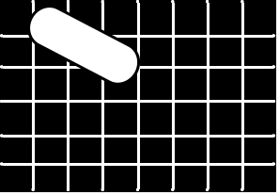

Thứ tư, ngày 28 tháng 2 năm 2024
Tiếng Việt
Ôn bài cũ:

Slide 3
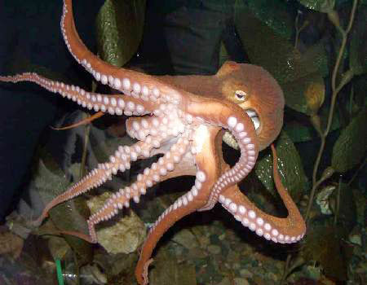
NHÌN HÌNH VIẾT CHỮ
bạch tuộc
Notes:
Có nhiều đáp án phù hợp, gv linh động

Slide 4
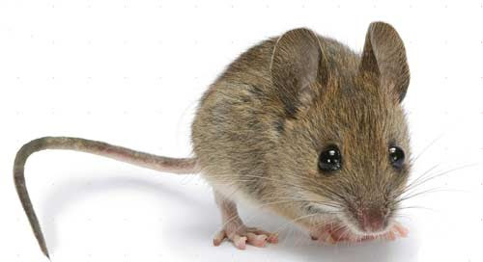
NHÌN HÌNH VIẾT CHỮ
Khởi ộng
con chuột
Notes:
GV giáo dục thêm bạn nhỏ này cầm bút chưa đúng

Slide 5
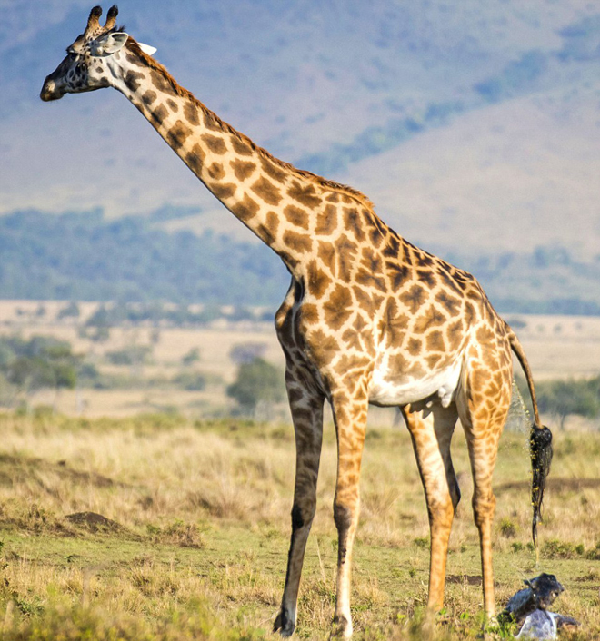
NHÌN HÌNH VIẾT CHỮ
con hươu
Notes:
Mứt dừa

Slide 6
Thứ tư, ngày 28 tháng 2 năm 2024
Tiếng Việt
Nghe viết: Bờ tre đón khách

Slide 7
BỜ TRE ĐÓN KHÁCH
Bờ tre quanh hồ
Suốt ngày đón khách
Một đàn cò bạch
Hạ cánh reo mừng
Tre chợt tưng bừng
Nở đầy hoa trắng.
Đến chơi im lặng
Có bác bồ nông
Đứng nhìn mênh mông
Im như tượng đá.
Một chú bói cá
Đỗ xuống cành mềm
Chú vụt bay lên
Đậu vào chỗ cũ.
Notes:
Viết từng này xong là cháy giờ mất tiêu rồi.

Slide 8
Thứ tư, ngày 28 tháng 2 năm 2024
Tiếng Việt
Nghe viết: Bờ tre đón khách
Tìm hiểu nội dung bài

Slide 9

BỜ TRE ĐÓN KHÁCH
Bờ tre quanh hồ
Suốt ngày đón khách
Một đàn cò bạch
Hạ cánh reo mừng
Tre chợt tưng bừng
Nở đầy hoa trắng.
Bờ tre quanh hồ
Suốt ngày đón khách
Một đàn cò bạch
Hạ cánh reo mừng
Tre chợt tưng bừng
Nở đầy hoa trắng.
B
S
M
H
T
N.
Bờ tre đón những khách nào?
Bài viết có mấy khổ thơ?
Các chữ đầu dòng thơ viết thế nào?
Đến chơi im lặng
Có bác bồ nông
Đứng nhìn mênh mông
Im như tượng đá.
Một chú bói cá
Đỗ xuống cành mềm
Chú vụt bay lên
Đậu vào chỗ cũ.
Đ
C
Đ
I
M
Đ
C
Đ
Notes:
Tác giả bộ ppt Toán + TV2: Phan Thị Linh – Đà Nẵng
Sđt lh: 0916.604.268
+ Zalo: 0916.604.268
+ Facebook cá nhân: https://www.facebook.com/nhilinh.phan/
+ Nhóm chia sẻ tài liệu: https://www.facebook.com/groups/443096903751589
Hãy liên hệ chính chủ sản phẩm để được hỗ trợ và đồng hành trong suốt năm học nhé!

Slide 10
Thứ tư, ngày 28 tháng 2 năm 2024
Tiếng Việt
Nghe viết: Bờ tre đón khách
Luyện viết đúng

Slide 11
BỜ TRE ĐÓN KHÁCH
Bờ tre quanh hồ
Suốt ngày đón khách
Một đàn cò bạch
Hạ cánh reo mừng
Tre chợt tưng bừng
Nở đầy hoa trắng.
Đến chơi im lặng
Có bác bồ nông
Đứng nhìn mênh mông
Im như tượng đá.
Một chú bói cá
Đỗ xuống cành mềm
Chú vụt bay lên
Đậu vào chỗ cũ.
Notes:
Tác giả bộ ppt Toán + TV2: Phan Thị Linh – Đà Nẵng
Sđt lh: 0916.604.268
+ Zalo: 0916.604.268
+ Facebook cá nhân: https://www.facebook.com/nhilinh.phan/
+ Nhóm chia sẻ tài liệu: https://www.facebook.com/groups/443096903751589
Hãy liên hệ chính chủ sản phẩm để được hỗ trợ và đồng hành trong suốt năm học nhé!

Slide 12

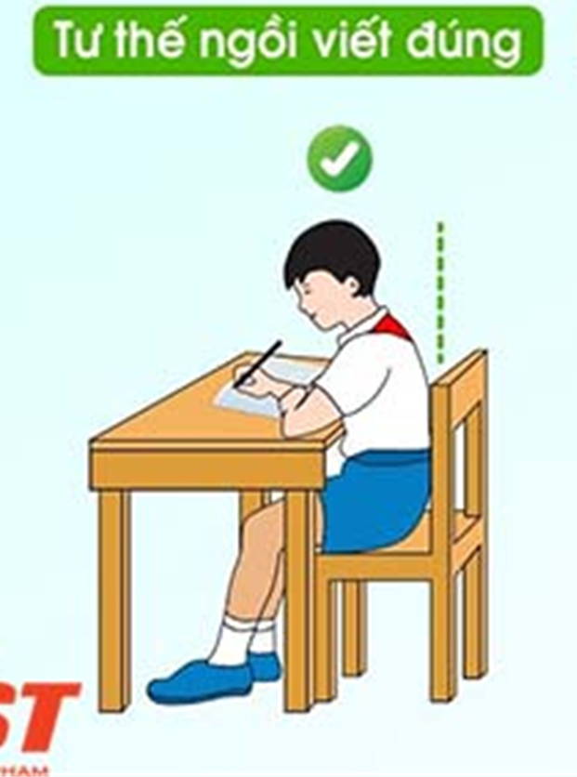
Thứ tư, ngày 28 tháng 2 năm 2024
Tiếng Việt
Nghe viết: Bờ tre đón khách
Tư thế ngồi khi viết bài
- Lưng thẳng, không tì ngực vào bàn.
- Mắt cách vở khoảng 25cm.
- Tay phải cầm bút, tay trái tì nhẹ lên mép vở để giữ.
- Hai chân để song song, thoải mái.

Slide 13

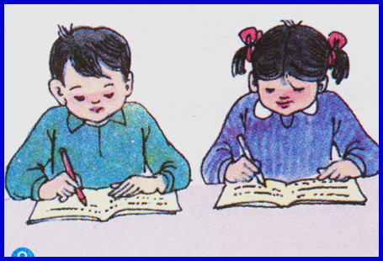
Thứ tư ngày 28 tháng 2 năm 2024
Tiếng Việt
Nghe – viết: Bờ tre đón khách

Slide 14

Nghe – viết: Bờ tre đón khách
Bờ tre quanh hồ
Suốt ngày đón khách
Một đàn cò bạch
Hạ cánh reo mừng
Tre chợt tưng bừng
Nở đầy hoa trắng.
Đến chơi im lặng
Có bác bồ nông
Đứng nhìn mênh mông
Im như tượng đá.
Một chú bói cá
Đỗ xuống cành mềm
Chú vụt bay lên
Đậu vào chỗ cũ.

Slide 15

LUYỆN TẬP

Slide 16

2
Chọn d hoặc gi thay cho ô vuông.
Cây dừa xanh toả nhiều tàu
Dang tay đón gió, gật đầu gọi trăng.
(Theo Trần Đăng Khoa)
Notes:
Tác giả bộ ppt Toán + TV2: Phan Thị Linh – Đà Nẵng
Sđt lh: 0916.604.268
+ Zalo: 0916.604.268
+ Facebook cá nhân: https://www.facebook.com/nhilinh.phan/
+ Nhóm chia sẻ tài liệu: https://www.facebook.com/groups/443096903751589
Hãy liên hệ chính chủ sản phẩm để được hỗ trợ và đồng hành trong suốt năm học nhé!

Slide 17
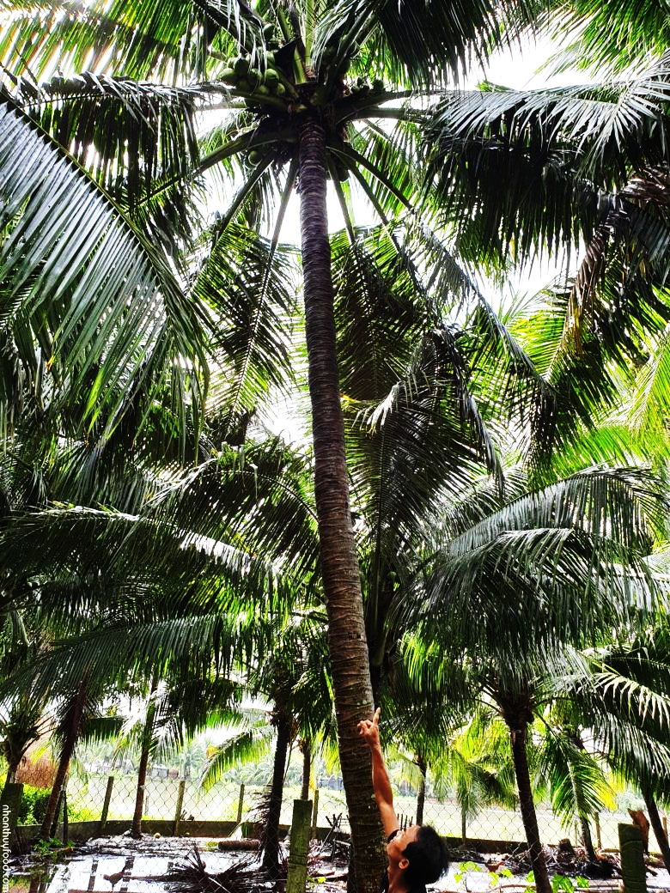
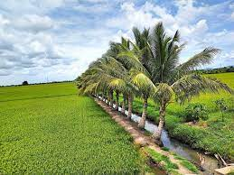

Slide 18
3
Chọn a hoặc b.
    b. Chọn ươc hoặc ươt thay cho ô vuông.
ươc
- Hoa thược dược nở rực rỡ trong vườn.
- Những hàng liễu rủ th tha bên hồ.
- Nước ngập mênh mông.
⸝
ươt
ươc
Notes:
Tác giả bộ ppt Toán + TV2: Phan Thị Linh – Đà Nẵng
Sđt lh: 0916.604.268
+ Zalo: 0916.604.268
+ Facebook cá nhân: https://www.facebook.com/nhilinh.phan/
+ Nhóm chia sẻ tài liệu: https://www.facebook.com/groups/443096903751589
Hãy liên hệ chính chủ sản phẩm để được hỗ trợ và đồng hành trong suốt năm học nhé!

Slide 19
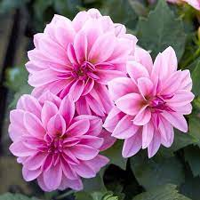
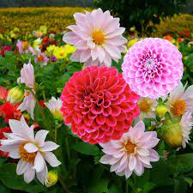
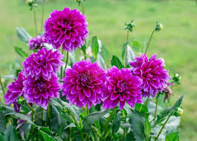
- Hoa thược dược nở rực rỡ trong vườn.

Slide 20
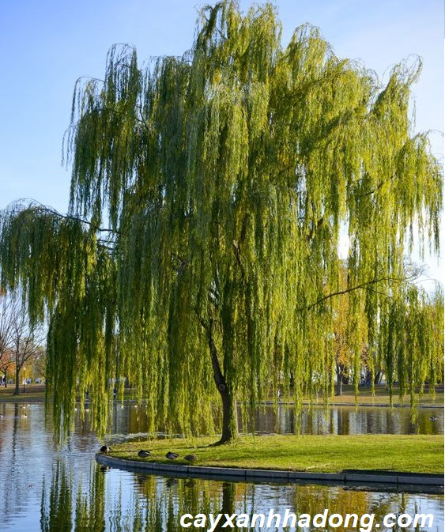
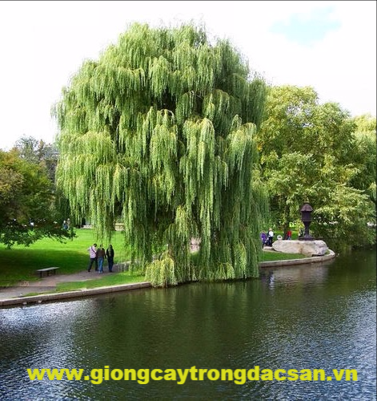
Những hàng liễu rủ thướt tha bên hồ.

Slide 21
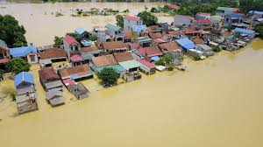
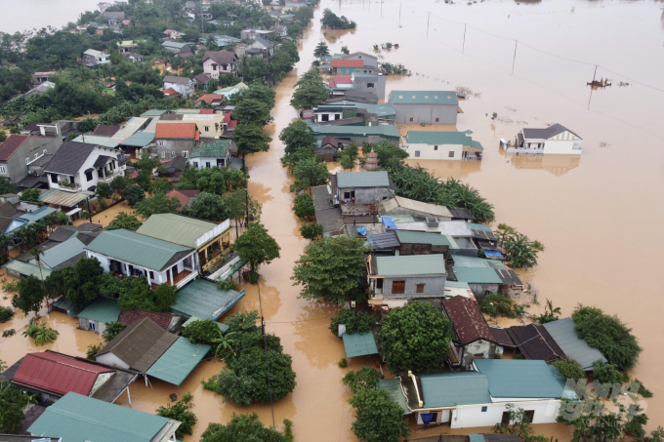
- Nước ngập mênh mông.

Slide 22


Thứ tư, ngày 28 tháng 2 năm 2024
Tiếng Việt
Nghe viết: Bờ tre đón khách
VẬN DỤNG

Slide 23



túi gia
con kìu
điều ướt
túi da
con cừu
điều ước

Slide 24
DẶN DÒ
Hoàn thành bài
Xem lại bài đã học
Chuẩn bị bài mới
Notes:
Tác giả bộ ppt Toán + TV2: Phan Thị Linh – Đà Nẵng
Sđt lh: 0916.604.268
+ Zalo: 0916.604.268
+ Facebook cá nhân: https://www.facebook.com/nhilinh.phan/
+ Nhóm chia sẻ tài liệu: https://www.facebook.com/groups/443096903751589
Hãy liên hệ chính chủ sản phẩm để được hỗ trợ và đồng hành trong suốt năm học nhé!

Slide 25


Kính chúc các thầy, cô mạnh khỏe
Xin chân thành cảm ơn

